Slide 1
try-catch-finally
Throw
2023.04.14
소프트웨어학과
2019575006 김민조

Slide 2
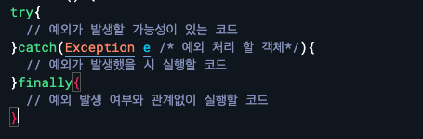
try-catch-finally
예외 처리를 위한 구문으로, 프로그램 실행 중 예외가 발생했을 때
이를 처리하기 위해 사용

Slide 3
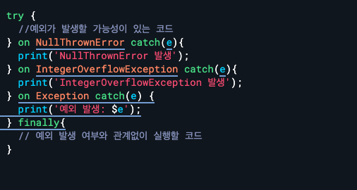
try-catch-finally
catch블록을 여러개 사용하여 발생한 예외 종류에 따른 처리 코드를 실행

Slide 4
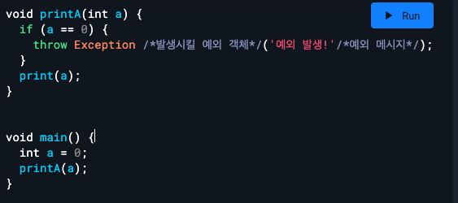

throw
프로그램에서 의도적으로 예외를 발생시킬 때 사용
예외를 처리하지 않으면 프로그램이 중단된다.

Slide 5
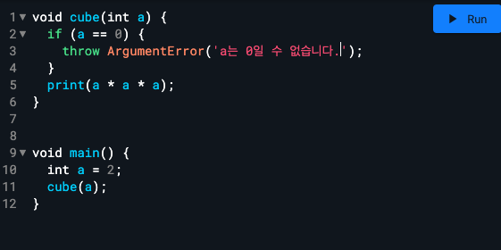

throw
Exception이나 Error를 상속받는 하위 클래스의 객체를 사용하여
특정 예외 발생

Slide 6
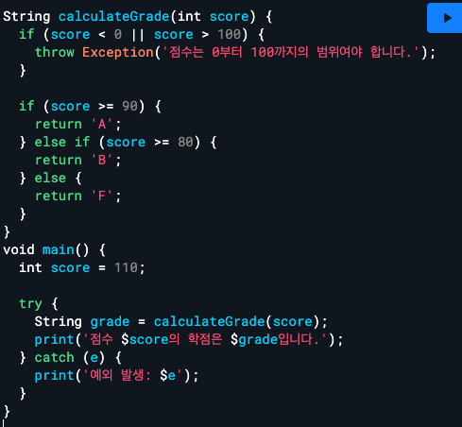

throw 와 try-catch
throw로 발생시킨 예외를 try-catch구문으로 처리

Slide 7
throw 와 try-catch
예외 처리는 프로그램의 안정성과 신뢰성을 향상시키는 데 중요한 역할을 합니다.
예외 처리를 적절하게 수행하면, 예외 상황에 대처할 수 있는 처리 코드를 작성하거나,
예외를 로깅하거나, 사용자에게 메시지를 표시하는 등 다양한 방법으로
프로그램의 실행을 제어할 수 있습니다.
따라서 try-catch-finally 블록은 프로그램의 안정성을 높이기 위해
예외 처리를 위한 구문으로 사용되며, 예외가 발생했을 때
이를 적절하게 처리하여 비정상적인 종료나 오작동을 방지합니다.

